Slide 1
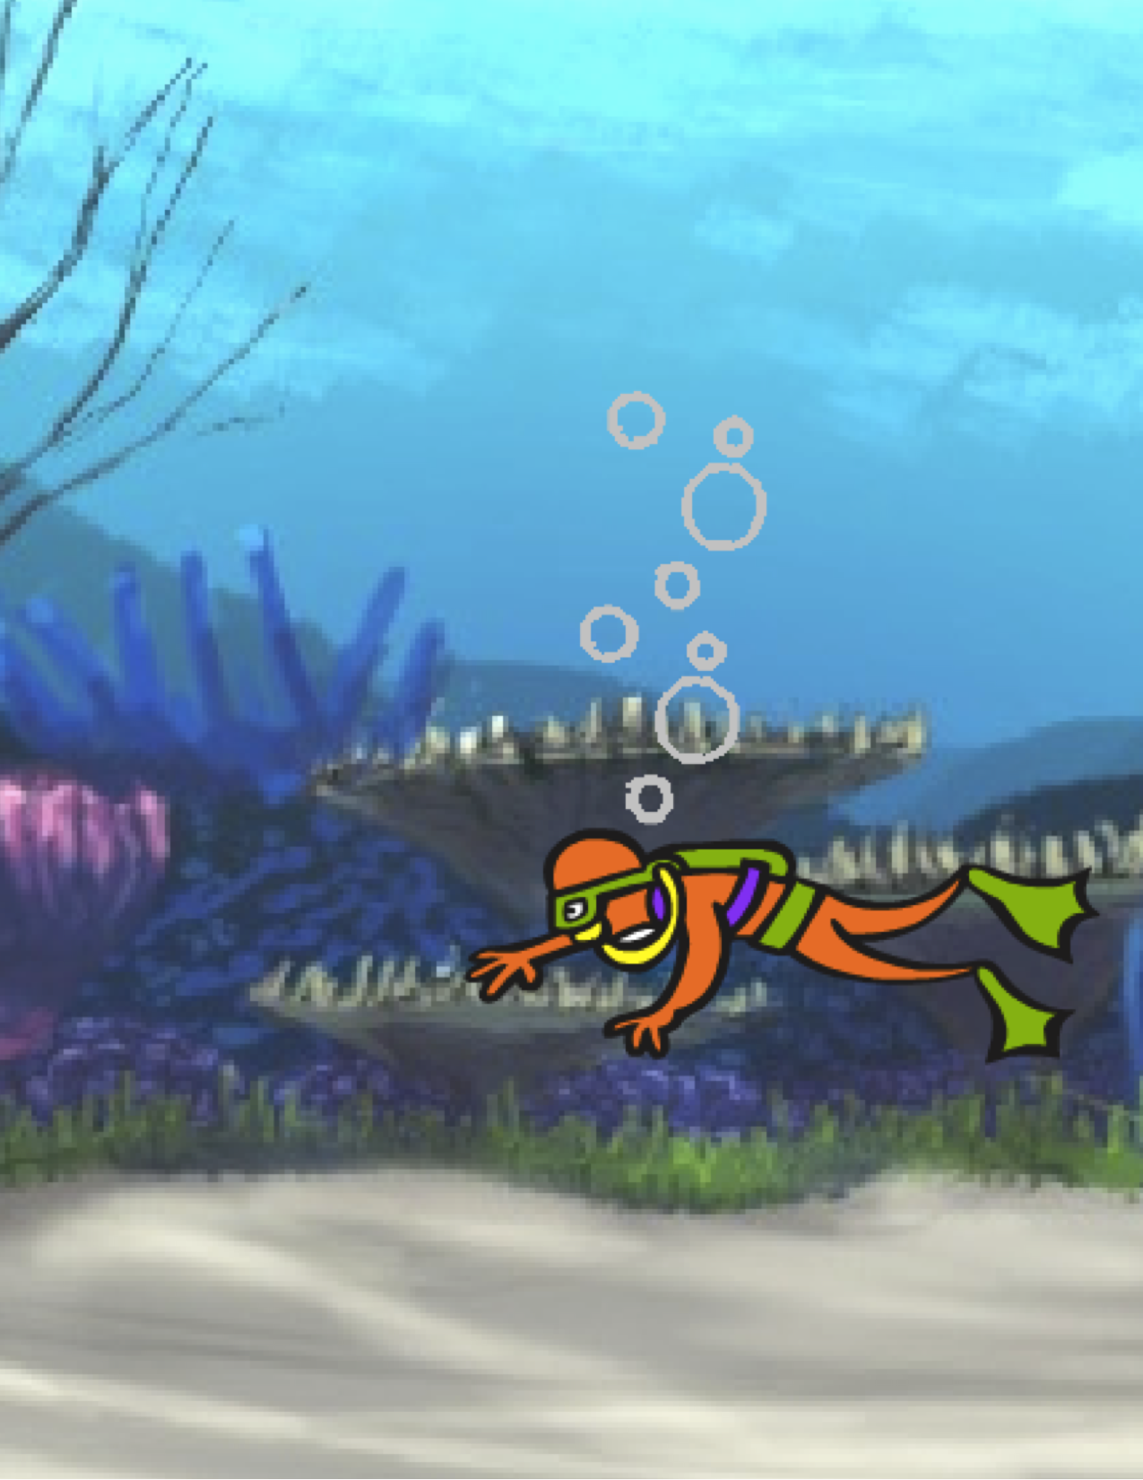
UNIT 5
深入探究
目前所在
包含内容
知/求/学
第二回合
进阶概念
硬件和扩展
活动设计
抓虫子
0
1
2
3
4
5
6
89

Slide 2
知 / 求 / 学
工作表
姓名: ___________________________________________
关于创意计算和 Scratch 你了解些什么 ？接下来还想了解什么？这个活动帮你思考 Scratch 的哪些内容你学起来很顺利（我知道什么？）和想进一步深入探索的方面（我想要了解什么？）。动用周边资源去探索你想要知道的内容，并分享你的发现（我学到了什么？）
我知道什么？
回顾到目前为止你的设计体验，写下你所了解的 Scratch 和创意计算内容。
我想要了解什么？
基于个人兴趣爱好，列出你想弄清和探索的内容清单。
我学到了什么？
TIPS & TRICKS
收集资源，对清单内容进行探索，然后分享你的研究收获。

Slide 3

知/求/学反思
姓名:
UNIT 5 回顾小结
使用以下空白处或者你自己的设计日志来回答下列问题
你知道什么？
你想要了解什么？
你已经学到了什么？
你采取了什么策略去研究你想知道的东西？

Slide 4
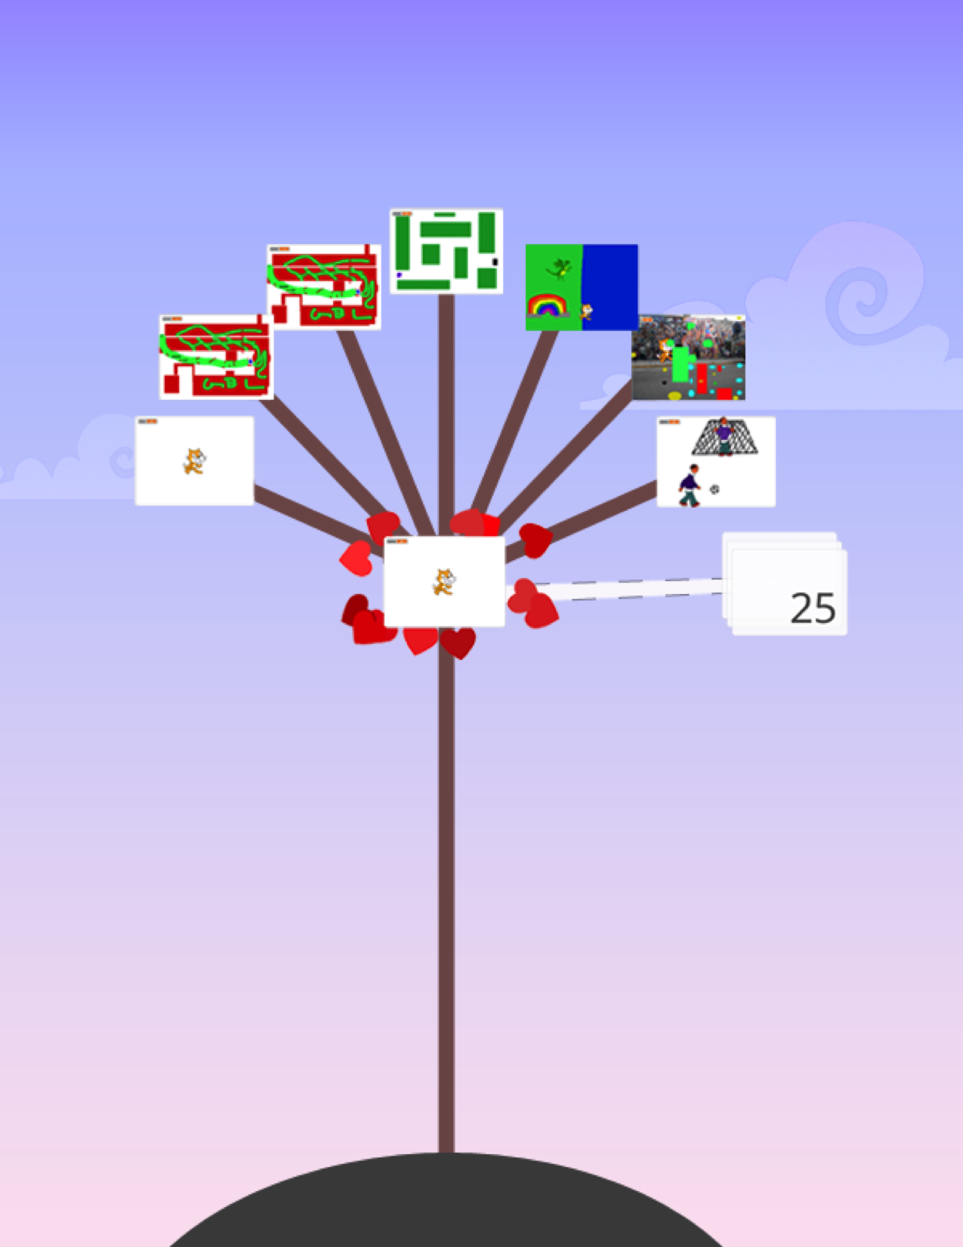

Slide 5
第二回合
反思
姓名:
UNIT 5 回顾小结
使用以下空白处或者你自己的设计日志来回答下列问题
你为什么选择那个项目或活动？
如果有更多的时间，你会做什么？

Slide 6
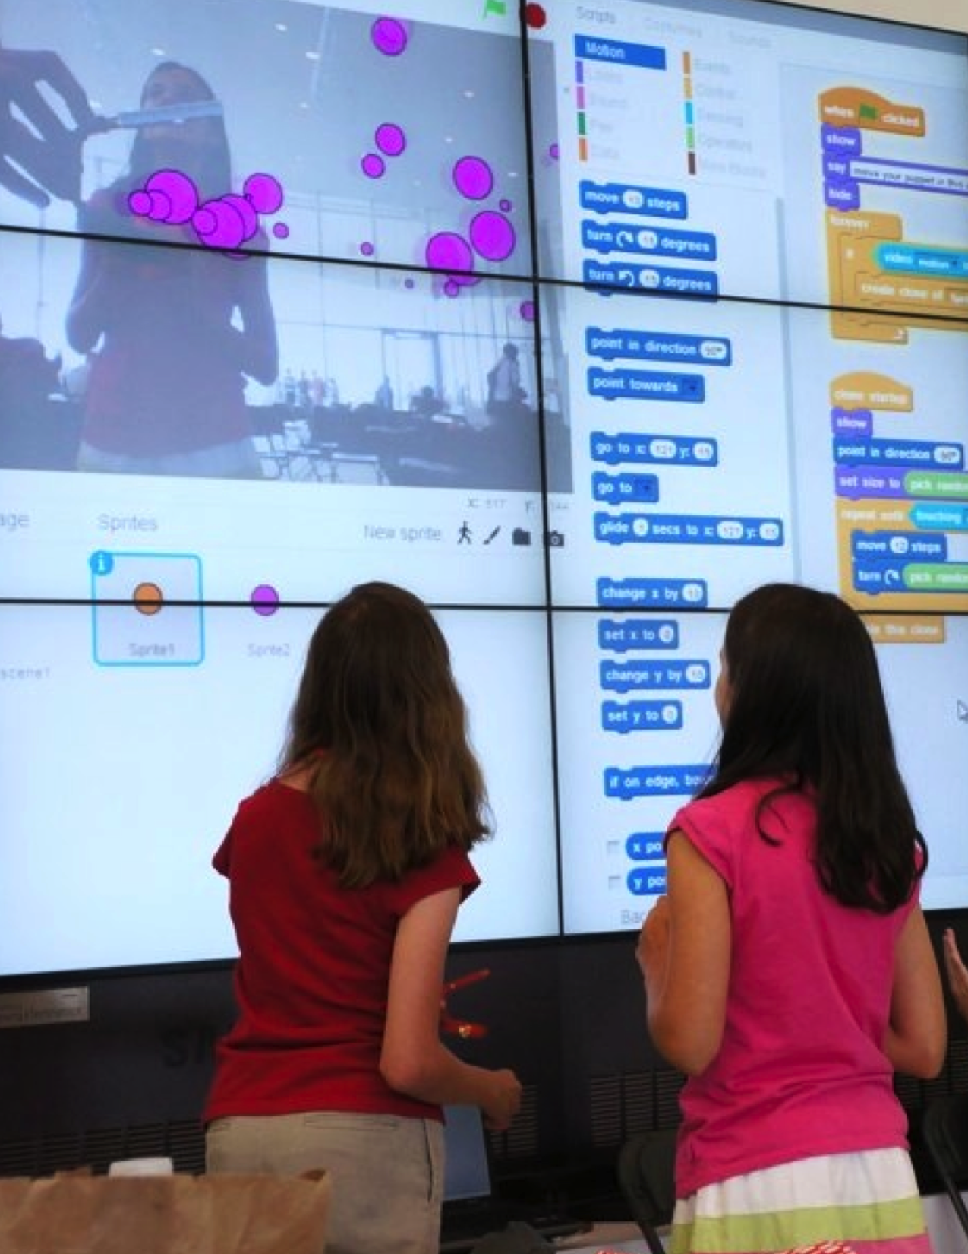

Slide 7
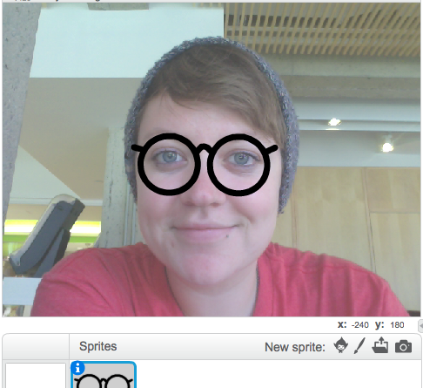
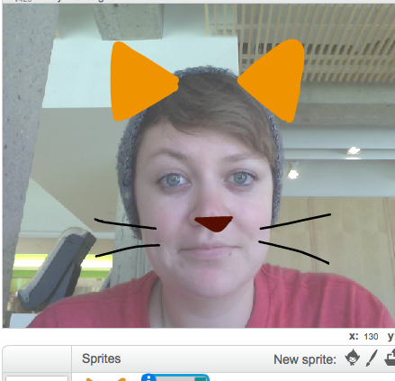
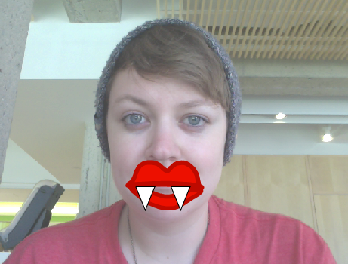
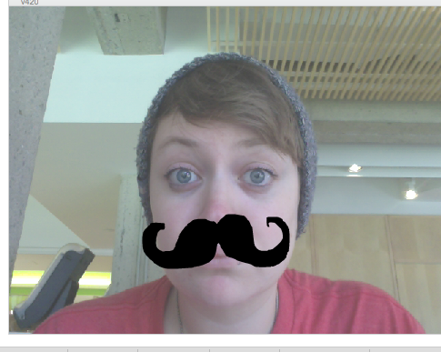
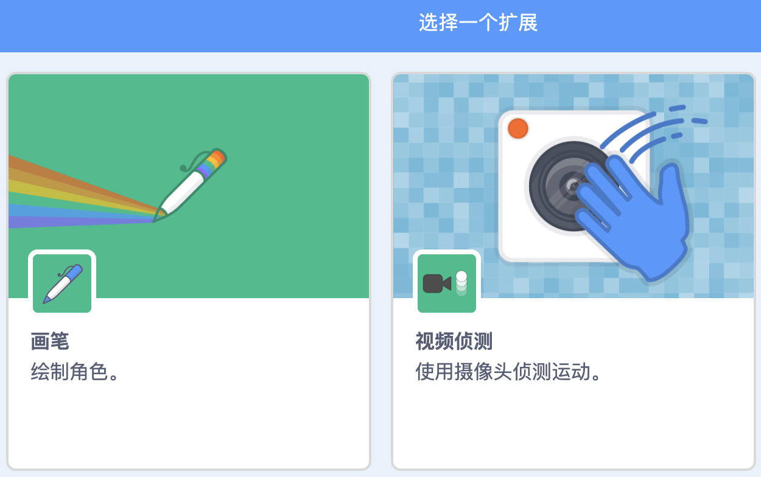
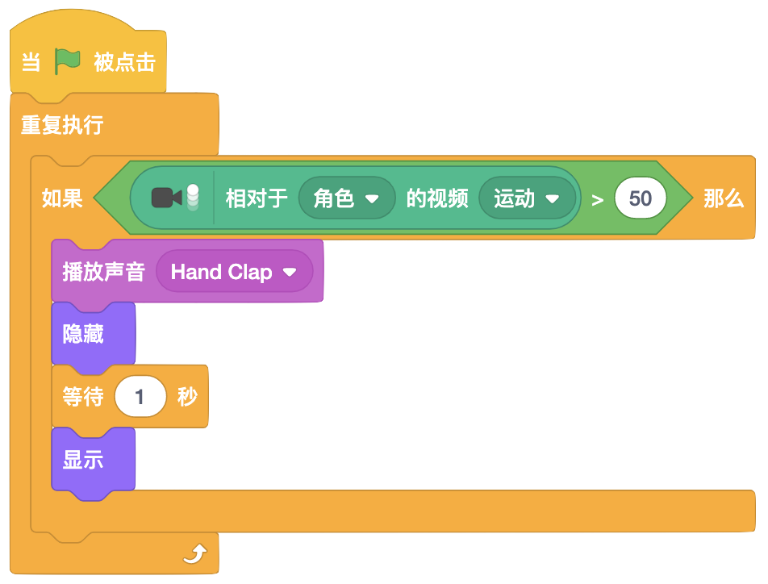
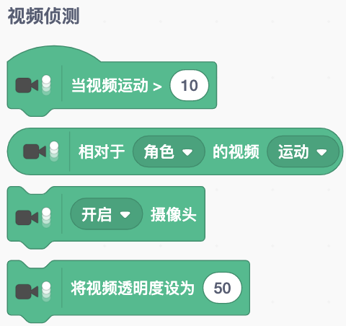
视频侦测
如何在你的 Scratch 项目中使用视频侦测？
你知道可以借助电脑摄像头让你的 Scratch 项目实现互动吗？创建一个包含视频侦测功能的项目来探究这个 Scratch 进阶概念吧。
从这里开始
打开一个现有项目，或者创建一个新项目来加入“视频侦测”的功能。
点击“添加拓展”
点击“视频侦测”模块
在“视频侦测”模块中，探索用于“视频侦测”的积木。
试验“相对于角色的视频运动”、“开启摄像头”、“将视频透明度设置为”等积木，让你的项目可以感知视频运动。
试一试
完成了？
确保已连接摄像头。用“打开摄像头”积木进行测试。
感觉进入死胡同了么？没关系！查看“视频侦测”工作室中的项目是如何使用视频侦测积木的。
将你的项目上传到“进阶概念”工作室里去：https://create.codelab.club/studios/89/
+ 给一个已完成的项目增加“视频侦测”功能。
+ 帮助其它人完成项目！
+ 改编一个“视频侦测”工作室里的项目。

Slide 8

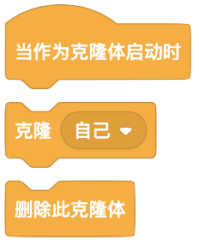
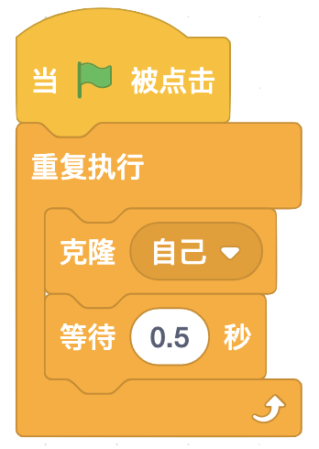
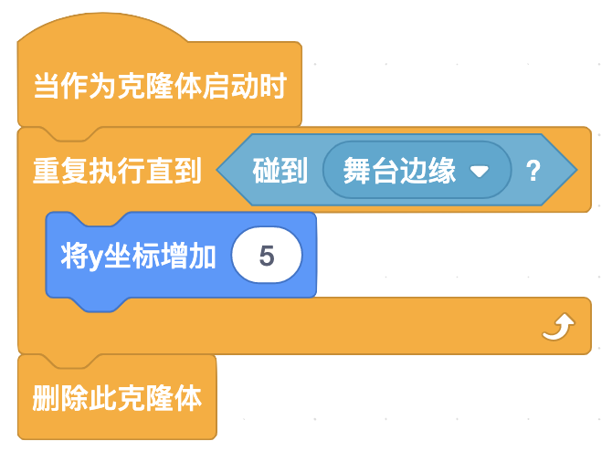
克隆
如何在你的 Scratch 项目中使用克隆功能？
克隆是给一个角色建立多个副本的简单方法。你可以用克隆创建多个对象并且呈现很酷的效果。
创建一个包含克隆功能的项目来探究这个 Scratch 进阶概念吧。
从这里开始
打开一个现有项目，或者创建一个新项目来加入“克隆”功能。
在“控制”类别中，查看用于“克隆”的模块。
试验“克隆”积木来生成角色的克隆体。自定义克隆体的行为表现。
试一试
完成了？
如果程序启动时你看不到克隆体，检查原始角色是否也在相同位置，它可能覆盖了克隆体。把原始角色或者克隆体移到其他不同位置，你就能看见克隆体了。
感觉进入死胡同了么？没关系！查看“克隆”工作室中的项目是如何使用克隆积木的。
将你的项目上传到“克隆”工作室里去：https://create.codelab.club/studios/91/
+ 给一个已完成的项目增加“克隆”功能
+ 帮助其它人完成项目！
+ 从“克隆”工作室里选择一个项目进行改编

Slide 9
进阶概念
反思
姓名:
UNIT 5 回顾小结
使用以下空白处或者你自己的设计日志来回答下列问题
你探究了哪个（些）进阶概念？
针对这个（些）进阶概念，你采取了何种学习策略？

Slide 10
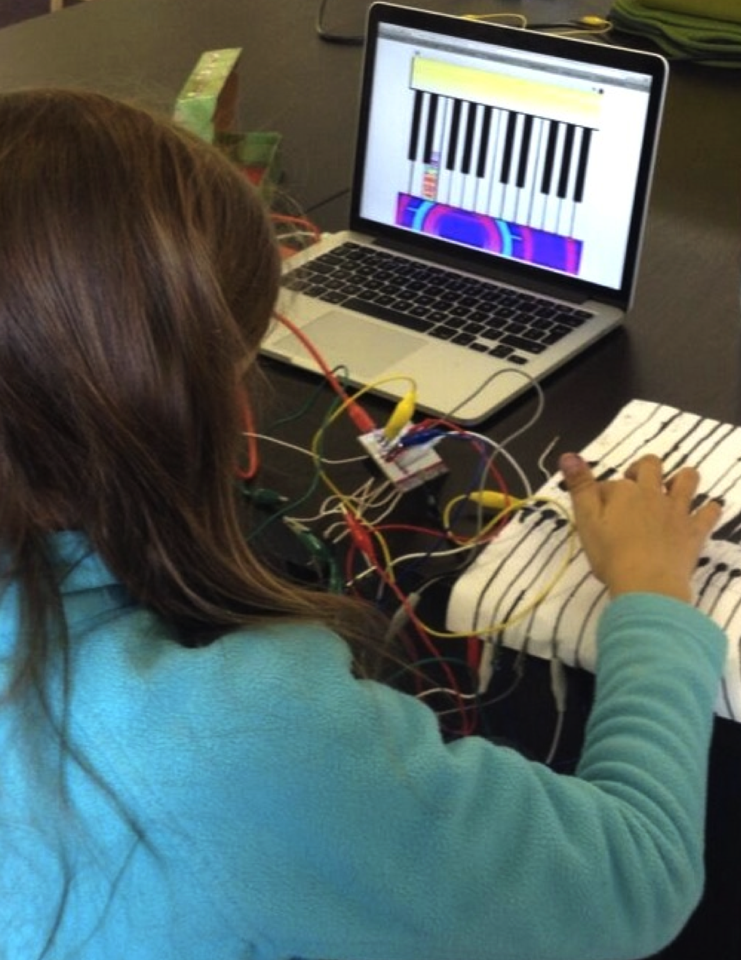

Slide 11
硬件和扩展反思
姓名:
UNIT 5 回顾小结
使用以下空白处或者你自己的设计日志来回答下列问题
你探究了什么硬件或扩展模块？
你是如何连接数字世界和物理世界的？
哪部分很困难？
哪部分给人惊喜？

Slide 12
活动设计
姓名: _________________________________________
你怎样能够帮助他人学到更多关于 Scratch 和创意计算的知识？来设计一个帮助他人学习 Scratch 的活动吧。它可以是一个不插电活动（例如“创造生物”）、项目想法（例如“组建乐队”）或者挑战任务（例如“抓虫子”）。你甚至可以创造一种新型活动或者讲义！请借助以下问题进行头脑风暴，然后使用“活动和讲义计划书”增加更多的细节。
这是为谁设计的？
谁是你的观众？你想帮助谁学到更多关于 Scratch 和创意计算的知识？
他们会学到什么？
学习目标是什么？你希望学习者借助你设计的活动学到什么新内容？
TIPS & TRICKS
他们需要什么？
学习者们需要什么材料？还有什么其他类型的帮助能使学习者成功参与到活动中？

Slide 13

(标题)
(2个学习目标)
目标：
完成这个活动后，学生们将：
活动设计
建议时间
__–__ 分钟
活动描述
可用资源
（项目指示说明）
学习者将创造什么？他们怎么做出来？
学习者将如何与他人分享作品？
学习者将如何分反思他们的设计？
（两种项目资源 – 工作室、讲义等等）
反思提示
(3 个反思问题)
回顾学生作品
(检查学习者是否完成活动的两个办法)
备注说明
我的笔记
(提示和窍门)

Slide 14

(标题)
(项目照片)
(项目概述)
(项目描述)
从这里开始
（项目指示说明）
(详细的项目指示说明)
试一试
完成了？
(如果进入死胡同时可以尝试的 3 种方法)
(如果时间有富余可以尝试的 3 件事情)

Slide 15
活动设计
反思
姓名:
UNIT 5 回顾小结
使用以下空白处或者你自己的设计日志来回答下列问题
你设想谁会使用你设计的活动或资源？
你希望他人借助你的活动或资源学习到什么？
在参与活动或使用资源的过程中，你认为学习者可能会遭遇什么挑战？你会怎样进一步帮助他们应对这些挑战？

Slide 16

抓虫子
现在是时候设计一个你自己的“抓虫子”挑战了。你会创作什么？
在这个活动中，你将创建自己的“抓虫子”挑战，让其他人去查找、解决问题和改编你的项目。
从这里开始
反思你在创作和调试自己的项目时所遇到的各类程序错误。
列出你想到的调试代码挑战。“抓虫子”任务可以聚焦于一个特定的计算概念、积木、交互或者其他编程挑战任务。
建立你自己的“抓虫子”项目。
“抓虫子”项目计划
我的笔记
完成了？
将你设计的代码调试项目上传到“ 抓虫子”工作室：
https://create.codelab.club/studios/92/
+ 和邻桌同学互换“抓虫子”项目，并尝试解决对方的程序错误。
+ 帮助其它人完成项目！
+ 尝试调试“抓虫子”工作室中的其他项目。

Slide 17
抓虫子
反思
姓名:
UNIT 5 回顾小结
使用以下空白处或者你自己的设计日志来回答下列问题
问题出在哪里？
你的灵感来自哪里？
你设想其他人如何查找和解决你的挑战任务？
是否有人用出乎意料的方法发现和解决了问题？他们的策略是什么？

